Slide 1
Universidade de São Paulo Faculdade de Economia, Administração e Contabilidade de Ribeirão Preto
Economia Política Clássica REC2401 / 2020

Slide 2
Estratagemas para manter as taxas de lucros
27ª videoaula
Continuação!

Slide 3
Expansão de mercado
O capitalismo necessita de um mercado sempre em expansão para elevar as taxas de mais-valia.
A possibilidade de explorar trabalhadores do mundo inteiro faz com que o capital variável v caia, pela queda de salários, e se eleve o coeficiente s/v.

Slide 4
Sumário dos capítulos da seção VI (O salário)
Cap. XVII: As variações na relação da grandeza entre a mais-valia e o valor da força de trabalho
Cap. XVIII: O salário por tempo
Cap. XIX: O pagamento por empreitada
Cap. XX: Diversidade nacional dos salários

Slide 5
Sumário dos capítulos da seção VII (O processo de acumulação do capital)
Cap. XXI: Reprodução simples
Cap. XXII: Transformação de mais-valia em capital
Cap. XXIII: A lei geral da acumulação capitalista
Cap. XXIV: A chamada acumulação primitiva
Cap. XXV: A teoria moderna da colonização

Slide 6
Como os salários são mantidos no nível de subsistência?
Para explicar como os salários são mantidos no nível de subsistência, Marx não aplica a teoria da população de Malthus, já que para ele a própria lei que comanda o crescimento da população é condicionada historicamente. Ao rejeitar uma teoria da população universal e a-histórica, Marx escreve:
“Todo modo de produção histórico especial tem suas próprias leis especiais de população historicamente válidas apenas dentro de seus limites.”

Slide 7
A teoria do salário de subsistência de Marx :
Excesso de
Reserva de
Acumulação
trabalhadores
operários
Salário de
Concorrência entre operários
subsistência

Slide 8
Ver o capítulo XXIII: “A lei geral da acumulação capitalista.”
“O exército industrial de reserva será mais numeroso na medida da riqueza social, do capital empregado, da extensão e da energia de seu crescimento; à medida, então, que a massa absoluta do proletariado e a força produtiva de seu trabalho se tornam mais consideráveis. Como as causas que desenvolvem a força expansiva do capital trazem a disponibilização da força operária, a reserva industrial deve aumentar com as progressões da riqueza.”

Slide 9
A acumulação do capital se faz acompanhada de uma população excedente de trabalhadores que, não conseguindo emprego, irão compor um exército de operários de reserva vivendo abaixo do nível de subsistência.
A concorrência entre os que conseguem uma colocação comprime as taxas salariais até o nível de subsistência.

Slide 10
Riqueza e miséria
Aron: ”A superpopulação operária deve aumentar ao mesmo tempo que a riqueza. O que leva já a uma combinação entre o aumento da produtividade – do volume dos bens – e o aumento da miséria”.

Slide 11
Marx escreve:
“A grandeza relativa do exército industrial de reserva cresce, então, ao mesmo tempo que os recursos da riqueza.”
“Mas, quanto mais esse exército de reserva cresce em comparação ao exército ativo do trabalho, mais aumenta a superpopulação consolidada, excedente de população, cuja miséria é inversamente proporcional aos tormentos de seu trabalho. Quanto mais cresce essa camada dos Lázaros da classe assalariada, mais cresce também o pauperismo oficial. É essa a lei absoluta, geral, da acumulação capitalista”.
“A ação dessa lei, como outra qualquer, naturalmente se modifica por circunstâncias particulares.”

Slide 12
Marx escreve:
“Compreende-se então toda a tolice da sabedoria econômica que não cessa de pregar aos trabalhadores que adaptem seu número às necessidades do capital. Como se o mecanismo do capital não realizasse continuamente essa combinação desejada, cuja primeira palavra é: criação de uma reserva industrial; e a última: invasão crescente da miséria até as profundezas do exército ativo do trabalho, peso morto do pauperismo”.

Slide 13
Ainda Marx:
“A lei segundo a qual uma massa cada vez maior dos elementos constituintes da riqueza pode, graças ao desenvolvimento contínuo dos poderes coletivos do trabalho, ser acionada com uma gasto cada vez menor de força humana, essa lei que capacita o homem social a produzir mais com menos trabalho, se inverte no meio capitalista – em que não são os meios de produção que estão a serviço do trabalhador, mas o trabalhador que está a serviço dos meios de produção – como lei contrária, quer dizer, quanto mais o trabalho ganha possibilidades e poder, quanto maior a pressão dos trabalhadores sobre seus meios de emprego, mais se tornam precárias a condição de existência do assalariado e a venda de sua força. O crescimento das possibilidades materiais e das forças coletivas do trabalho, mais rápido que o da população, se exprime, afinal, em uma fórmula contrária: a população produtiva sempre cresce em proporção mais rápida que a necessidade que tem o capital.”

Slide 14
Ainda sobre a sustentação das taxas de lucro
Como para o patrão o nível de salários é dado enquanto variável de mercado, a resposta à tendência de queda nas taxas de lucro se dá pelo aumento na produtividade do trabalho associando-o a mais capital. Mudando-se as técnicas de produção, máquinas poupadoras de mão de obra elevam a relação entre capital e trabalho empregados.
Esta resposta dos capitalistas recompõe o contingente de desempregados forçando a queda salarial.

Slide 15
Desequilíbrio setorial
Se tal estratégia parece convir aos interesses de cada capitalista, surge aí um problema para o sistema como um todo de desequilíbrio setorial. Com a queda de salários e da massa salarial relativa, há um problema de insuficiência de demanda para bens de consumo.
Marx visualiza a produção na sociedade como estando dividida em setores: o setor produtor de bens de consumo ao lado do setor produtor de bens de capital.

Slide 16
Sobre o cap. XVII: As variações na relação da grandeza entre a mais-valia e o valor da força de trabalho
Quais os fatores a considerar na determinação da mais-valia?
A mais-valia é fator de três circunstâncias, que são: a duração do trabalho, a intensidade do trabalho e a produtividade do trabalho.

Slide 17
Mais-valia e produtividade do trabalho
Dada a duração e a intensidade do trabalho, como varia a mais-valia em razão da produtividade do trabalho?
Leis, segundo Marx, estabelecidas por Ricardo.
Lei n. 1: “A jornada de trabalho de uma dada grandeza produz sempre o mesmo valor, quaisquer que sejam as variações na produtividade do trabalho.”

Slide 18
O que significa isso?
É possível que, em uma determinada duração, o trabalho produza duas ou três vezes mais coisas materiais.
Se a produtividade aumenta, o valor da força de trabalho diminui (menos tempo para produzir a cesta básica).
Mas a jornada de trabalho em questão continua produzindo o mesmo valor (mas não a mesma quantidade de coisas).

Slide 19
Segunda lei:
“A mais-valia e o valor da força de trabalho variam em sentido inverso. A mais-valia varia no mesmo sentido que a produtividade do trabalho, mas o valor da força de trabalho varia no sentido inverso.”

Slide 20
Terceira lei:
“O aumento ou a diminuição da mais-valia é sempre o efeito, e nunca a causa, da diminuição ou do aumento paralelos do valor da força de trabalho”.
Ou seja, supunha que a parte da jornada de trabalho em que o trabalhador não é pago (trabalha para o capitalista) aumente ou diminua.

Slide 21
O que diz então a 3ª lei?
Esse aumento ou diminuição do sobretrabalho é sempre efeito, e nunca causa, do fenômeno primeiro, que é o valor da força de trabalho.

Slide 22
Trabalho necessário e sobretrabalho
Sobretrabalho e mais-valia são a mesma coisa.
Variações do trabalho necessário é que produzem (são as causas) de aumento ou diminuição do sobretrabalho (mais-valia).
Trabalho necessário medido pelo valor da força de trabalho.

Slide 23
E se aumentássemos a duração do trabalho?
A 3ª lei não seria mais válida.
Segundo Marx, Ricardo não percebera que as três leis só valem quando se supõem fixas a extensão da jornada e a intensidade do trabalho.
Ricardo teria confundido lucro com mais-valia.

Slide 24
Mais-valia e intensidade do trabalho
Fixa-se a duração e a produtividade. Como a mais-valia varia em função da intensidade do trabalho?
O crescimento da intensidade do trabalho produz não só mais bens materiais como também mais valor.
Mais-valia e o valor da força de trabalho podem variar num mesmo sentido.

Slide 25
Por que o crescimento da intensidade do trabalho produz mais valor ao mesmo tempo que mais bens materiais?
Por que Marx estabelece uma diferença entre o efeito da produtividade e o efeito da intensidade?

Slide 26
Interpretação de Aron:
“O trabalho socialmente necessário que mede o valor é o trabalho social em certo grau de intensidade, porque na redução dos trabalhos qualitativamente diferentes à unidade do trabalho socialmente necessário intervém também a redução das diversas intensidades do trabalho praticado nas diferentes empresas com uma média de intensidade. Por conseguinte, se tal empresa impõe uma intensidade suplementar do trabalho – por exemplo uma aceleração do ritmo do trabalho em cadeia -, ela conseguirá um ganho suplementar não só em bens produzidos, mas em valores. Resulta que essa variação simultânea do valor da mais-valia e do valor da força de trabalho só vale de maneira diferencial. Ou seja, se todas as empresas impuserem...

Slide 27
...a intensidade do trabalho graças à qual uma empresa conseguiu uma mais-valia suplementar, a partir desse momento o valor suplementar desaparece, porque daí voltamos ao caso em que o crescimento da produtividade diminui o valor da força de trabalho. Em outras palavras, o fator intensidade é apenas um fator diferencial, enquanto o fator produtividade do trabalho, que analisamos no início, é um fator fundamental, de tal maneira que a variação em um mesmo sentido da mais-valia e do valor da força de trabalho, no caso da intensidade, é, no fundo, apenas uma espécie de complicação ou de sutileza suplementar introduzida na análise por Marx, em uma fase de interesses essencialmente científicos, e não modifica a perspectiva geral sobre o sistema.”

Slide 28
Mais-valia e duração do trabalho
Produtividade e intensidade constantes. Qual o efeito de variações na duração?
Marx fala das leis nesse caso...

Slide 29
1ª Lei
“A jornada de trabalho se realiza, em razão direta de sua duração, em um valor maior ou menor – variável e não constante.”
A jornada de trabalho mais longa vai produzir maior valor.

Slide 30
2ª lei
“Toda variação na relação de grandeza entre a mais-valia e o valor da força de trabalho provém de uma mudança na grandeza absoluta do sobretrabalho e, por conseguinte, da mais-valia”.

Slide 31
3ª lei
“O valor absoluto da força de trabalho muda somente pela reação que o prolongamento do sobretrabalho exerce sobre o grau de desgaste dessa força. O movimento inteiro em seu valor absoluto é um efeito, e nunca a causa, de um movimento na grandeza da mais-valia.”

Slide 32
Conclusões dessas leis:
Quando se toma a intensidade e a produtividade como fatores constantes, o que determina o valor produzido em uma jornada de trabalho é a duração dessa jornada.
Por outro lado, o que determina a relação entre o trabalho necessário e o sobretrabalho é o valor da força de trabalho, a duração prioritária do trabalho necessário.

Slide 33
Pode-se aumentar a mais-valia prolongando a jornada de trabalho (mais-valia absoluta).
Marx: “O valor absoluto da força de trabalho só pode ser modificado pelas repercussões do prolongamento do sobretrabalho sobre o grau de desgaste dessa força.”

Slide 34
Livro de Aron

Slide 35
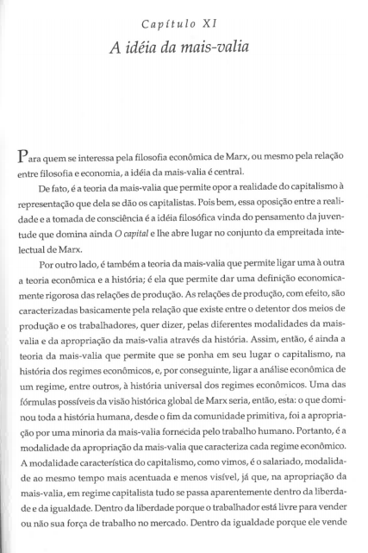

Slide 36
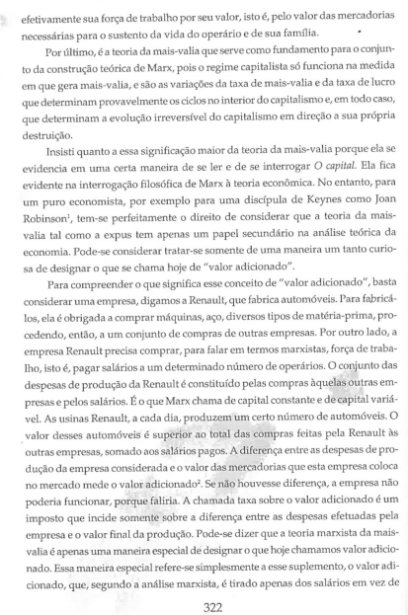

Slide 37
